Slide 1
第○回 ○○○○地区
生活道路交通安全対策 地域協議会
資料１
生活道路交通安全対策の取り組み
令和○年○月
○○○○（市町村名称）
Notes:
今回、○○地区における生活道路の交通安全対策を検討を進める前に、全国での生活道路における交通事故の状況や交通安全対策の取り組みについて紹介します。
（参考）
平成24年4月に京都府亀岡市で小学校へ登校中の児童と引率の保護者の列に軽自動車が突っ込み、計10人がはねられて3人が死亡、7人が重軽傷を負うという痛ましい事故が発生しました。
⇒通学路の交通安全対策を強化する契機に！
令和元年5月に滋賀県大津市の交差点で、信号待ちしていた保育園児と引率の保育士に乗用車が突っ込み、16人が死傷した事故が発生。
⇒未就学児の移動経路も含めた交通安全対策を強化する契機に！

Slide 2
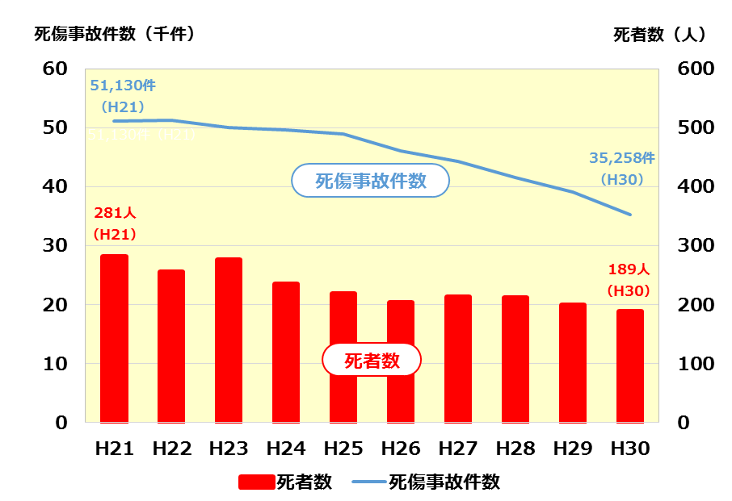

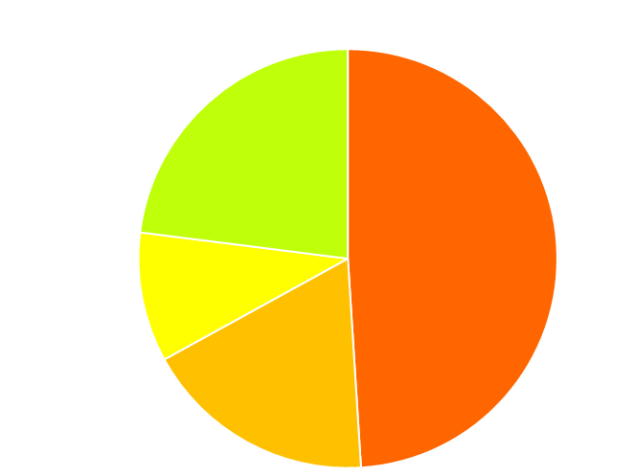
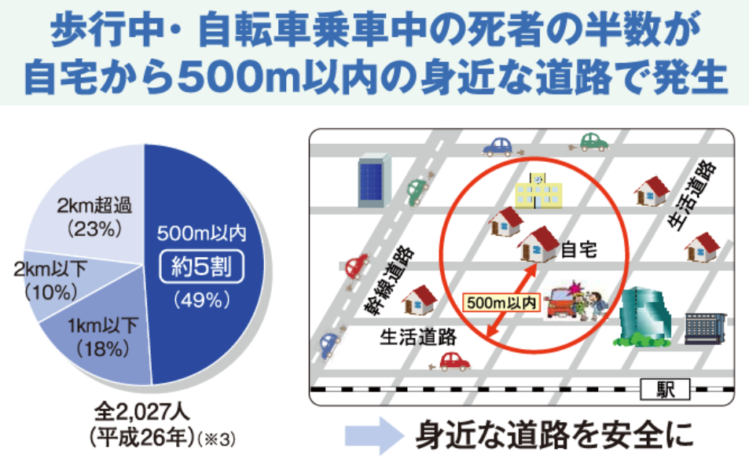
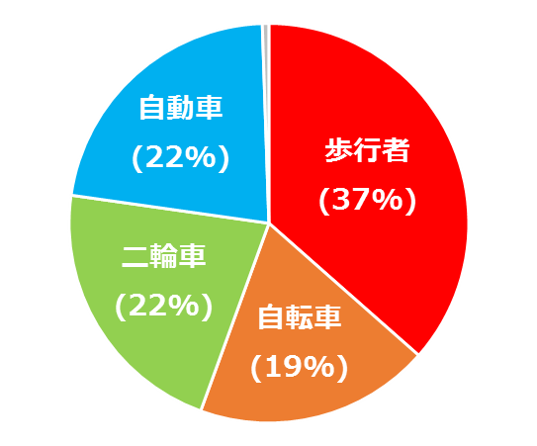
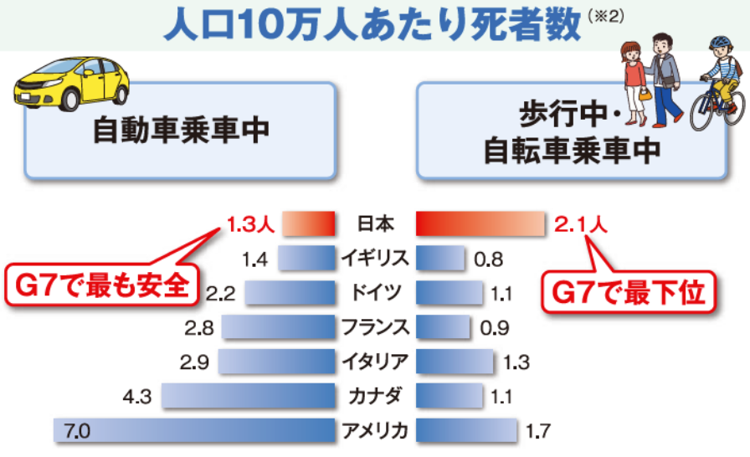
生活道路交通安全対策の取り組み
・愛知県内の交通事故死者は年々減少傾向にあるが、死者数の半数以上は歩行中・自転車乗車中
・歩行中・自転車乗車中の死者のうち約半数は、自宅から500m以内の身近な道路で事故に遭遇
・日本は自動車乗車中の交通事故死者数は先進７か国中最小である一方、歩行中・自転車乗車中の死者数は最多
愛知県の交通事故件数・死者数の推移と状態別死者数
自宅からの距離別死者数の割合（歩行者・自転車）
歩行中・自転車乗車中の死者のうち49％が
自宅から500ｍ以内で交通事故に遭遇
2km超過
(23％)
2km以下
(10％)
500m以内
(49％)
1km以下
(18％)
出典）交通事故データ（ITARDA：平成26年データ）調査不能を除く
死者のうち56％が
歩行中または
自転車乗車中に
交通事故に遭遇
先進諸国の人口10万人あたり交通事故死者数
《自動車乗車中》
《歩行中・自転車乗車中》
出典）愛知県警資料（愛知県の交通事故発生状況（H30））
Notes:
1ページ目の左側にある棒グラフを見て頂くと判るように、愛知県内の交通事故死者数は減少傾向にありますが、その死者数の半数以上は歩行者や自転車となっています。
また、右上に示す通り、歩行中・自転車乗車中の死者の約半数は、自宅から500ｍ以内の身近な道路で遭遇していることも統計データから明らかになっています。
右下は先進諸国における交通事故発生状況を比較したグラフとなっていますが、人口10万人あたりの歩行中・自転車乗車中の事故は日本が最も多く、歩行者や自転車が安全に通行できる環境の整備が課題となっています。

Slide 3
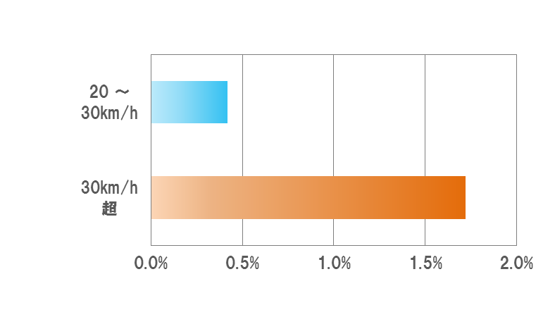
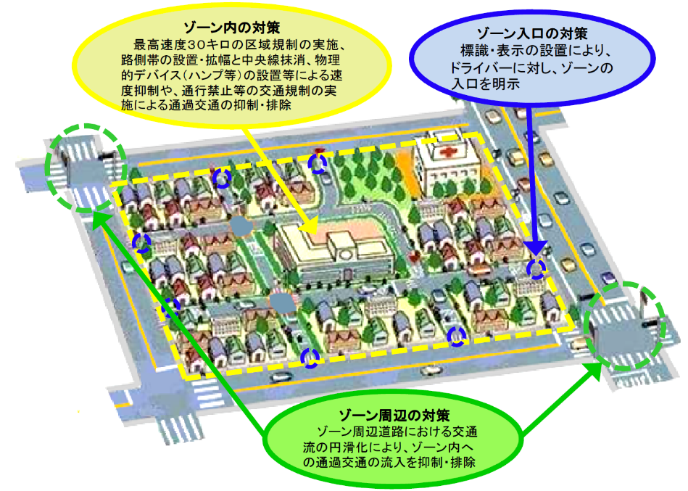
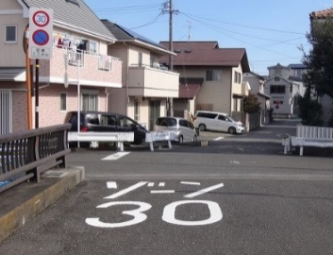
生活道路交通安全対策の取り組み
・交通事故発生の際の衝突時の速度が時速30km/hを超えると死亡事故の危険性が急激に上昇
・警察が主体となり、平成24年よりゾーン30対策を開始
事故発生時における車両の走行速度別の致死率
警察における対策《ゾーン30》の取組み
衝突時の車両の速度が30km/hを超えると
死亡事故の危険性が急激に上昇
生活道路における歩行者等の安全な通行確保を目的として、区域（ゾーン）を定めて最高速度30キロメートル毎時の速度規制を実施
必要に応じて、その他の安全対策を組み合わせ、ゾーン内の速度抑制や、抜け道として通行する行為を抑制
約1/4
0.42％
衝突時の速度
1.72％
致死率（全事故中の死亡事故の割合）
出典）交通事故データ（ITARDA：平成25年データ）
対策事例
区域規制標識の設置
道路表示の設置
Notes:
左側のグラフは事故が発生した際の衝突時の速度と致死率の関係となっており、時速30㎞を超えない場合、死亡事故に至る確率が超えた場合の約1/4となることが明らかになっています。
このことから、警察が主体となって面的に時速30㎞以下の速度規制をかける「ゾーン30」という対策を進めています。

Slide 4
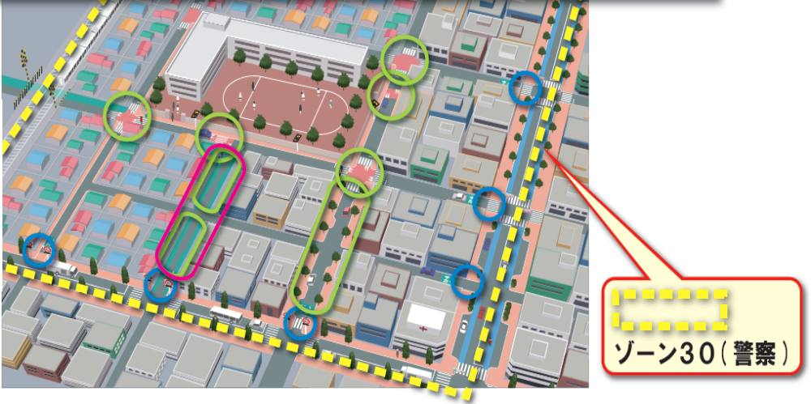
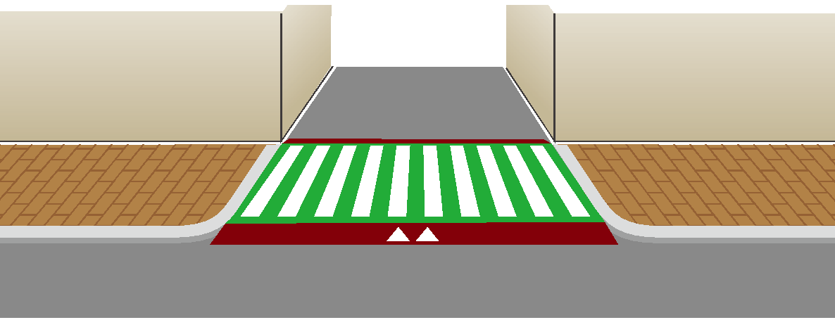
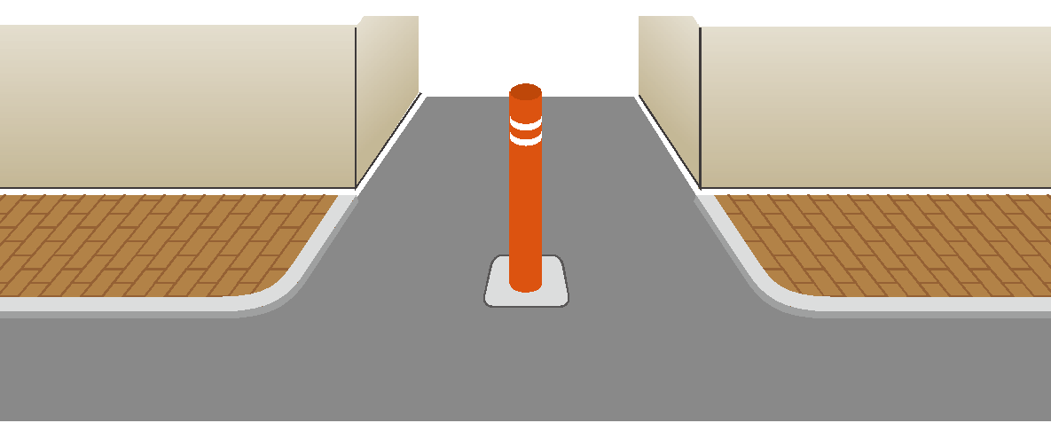
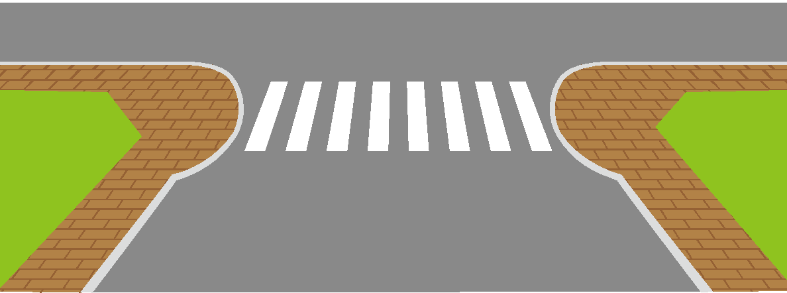
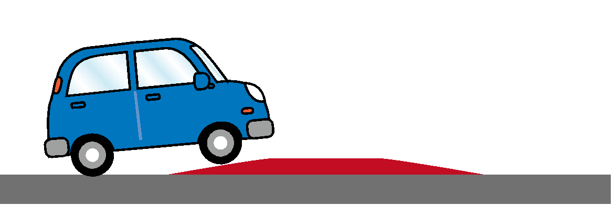
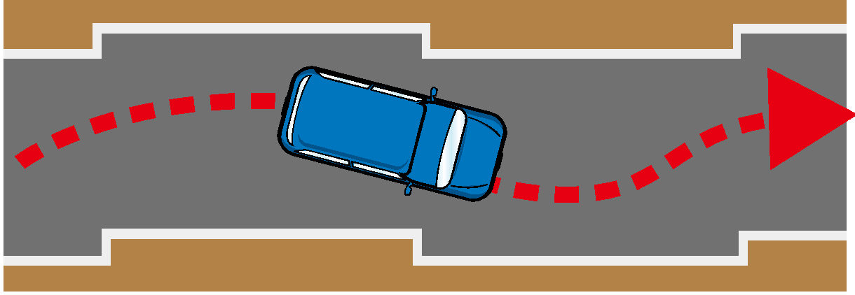
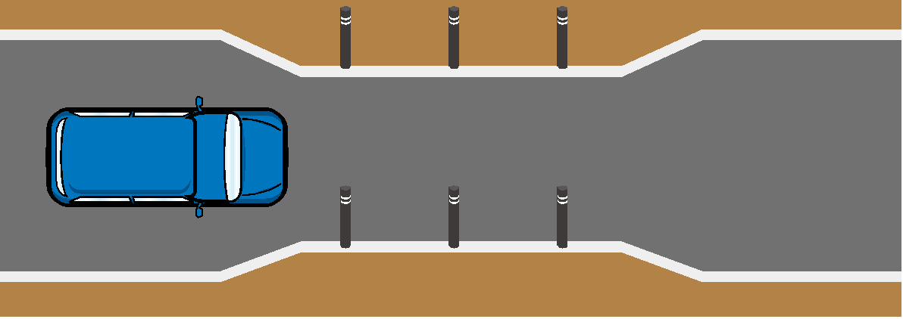
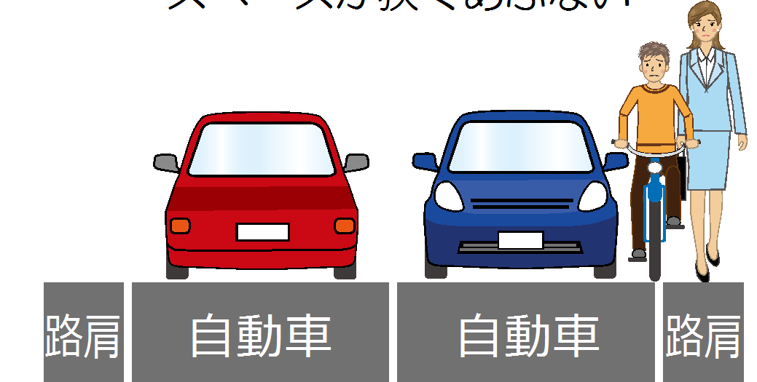
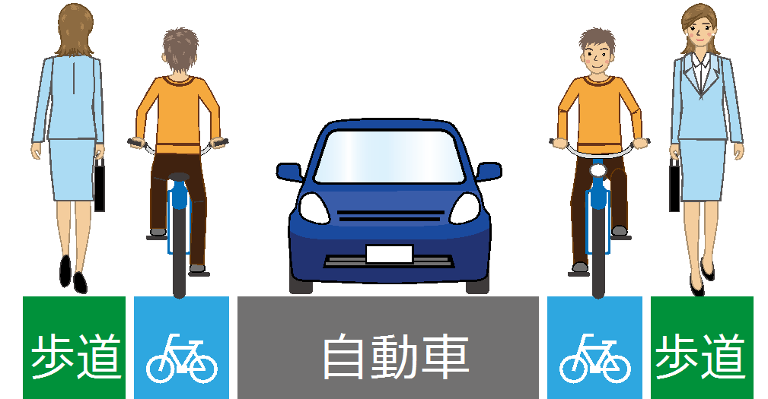
生活道路交通安全対策の取り組み
・交通安全対策により幹線道路と生活道路の使い分けを明確にして、安全な道路空間を実現
自動車交通を担う
幹線道路
歩行者中心の暮らしの道
生活道路
使い分け
①国道など幹線道路の整備・改良が進み生活道路を通過する自動車を幹線道路へ移行
②データを活用して危険な箇所を事前に把握し、対策を実施
③生活道路を自動車と歩行者の混在空間から歩行者中心の安全な空間へ
：抜け道交通を排除する対策
スムース歩道
ライジングボラード
交差点狭さく
歩道の高さを揃え、歩道と車道に段差 (歩道強調)
昇降式の障害物で車両を排除
交差点入口を狭くして入りにくく
：自動車の速度を抑える対策
ハンプ
シケイン
狭さく
凸部を設置して速度を抑える
ジグザグにして速度を抑える
道幅をせまくして速度を抑える
ゾーン30
：歩道空間の安全性を高める対策
自転車レーンや歩道のカラー化等
歩行者・自転車の通行スペースが狭くあぶない
歩行者・自転車が余裕をもって安全に通行
Notes:
また、道路管理者としても様々な対策に取り組んでいます。
上段に記載している通り、自動車交通を担う幹線道路と歩行者中心の暮らしの道を明確に区分し、生活道路に関しては「抜け道交通を排除する対策」「自動車の速度を抑える対策」「歩行空間の安全性を高める対策」といったメニューを、それぞれの地域に応じて「ゾーン30」などと連携して推進しています。

Slide 5
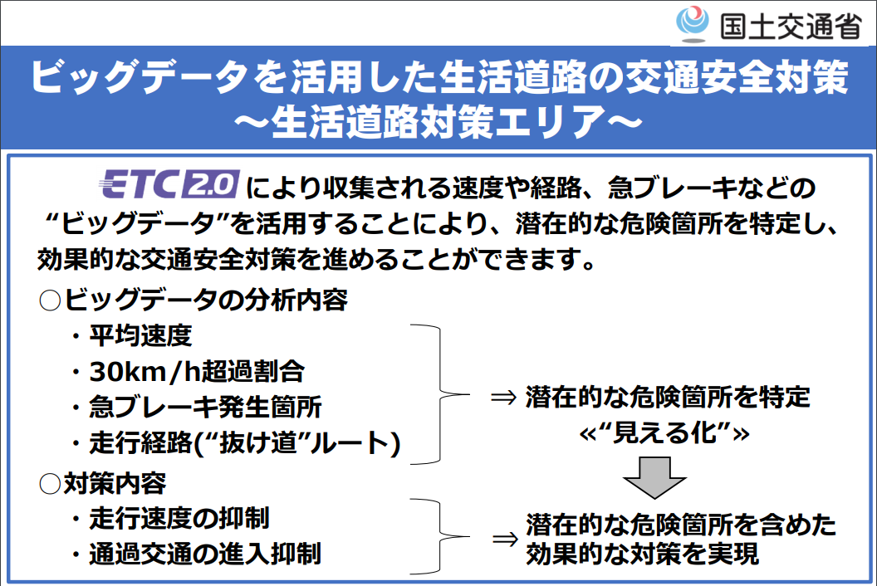
生活道路交通安全対策の取り組み
出典：国土交通省HP http://www.mlit.go.jp/road/road/traffic/sesaku/pdf/leaflet-c.pdf
Notes:
平成27年度には、国土交通省でビッグデータを活用して生活道路の交通安全対策を推進する施策が打ち出されました。
これは、ビッグデータが有する速度や経路、急ブレーキ等の情報による科学的な分析結果に基づき、潜在的な危険箇所を特定・「見える化」し、効果的な対策を実現していこうとするものです。

Slide 6
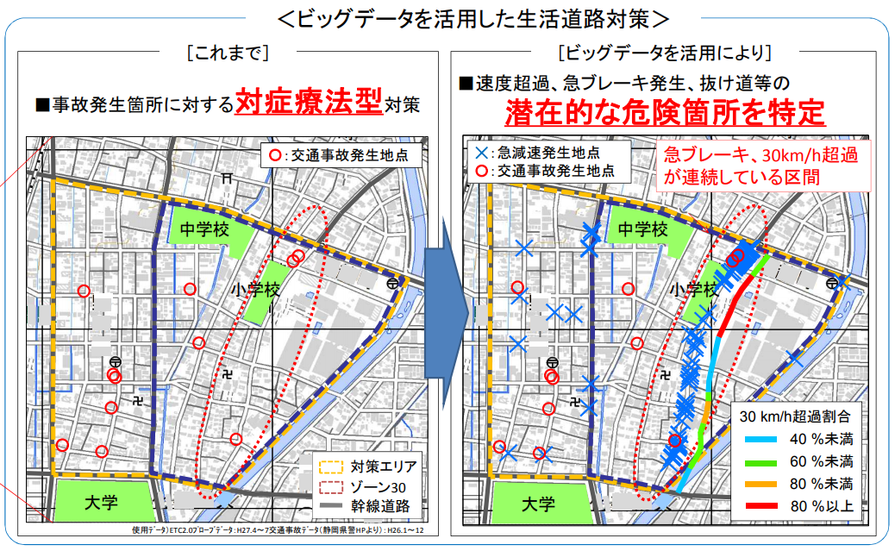
生活道路交通安全対策の取り組み
出典：国土交通省HP https://www.mlit.go.jp/common/001245545.pdf
Notes:
ビッグデータの具体的な活用イメージについて、5ページに示しています。
図の左側にあるように、これまでは、交通事故が発生した箇所に対する言わば対症療法型の対策でしたが、右側のようにビッグデータを活用することで急ブレーキが多発する箇所や、生活道路であるにも関わらず走行速度が高い区間・抜け道など潜在的な危険箇所を視覚的に明らかにし、それに応じた対策を実施することで交通事故を未然に防ぐことも可能な環境が整ってきました。

Slide 7
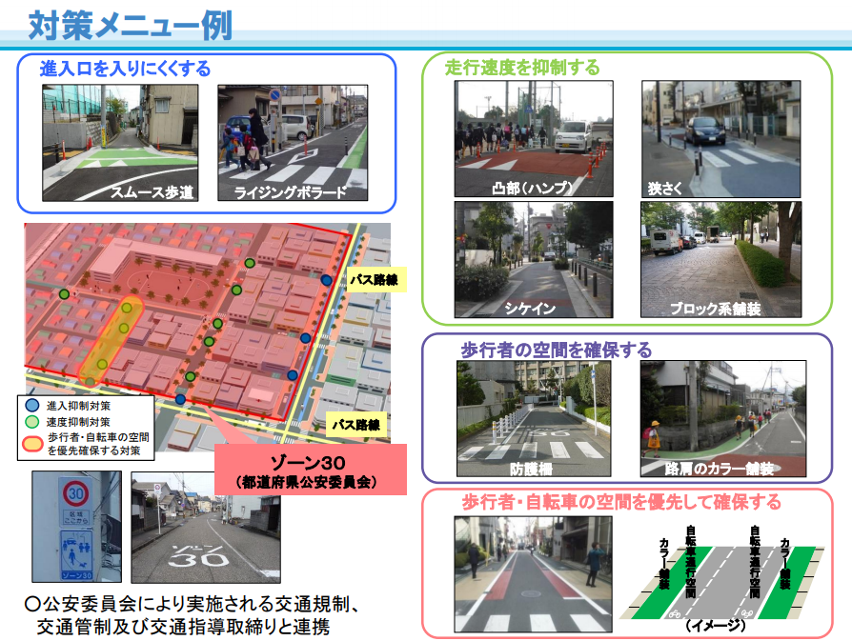
生活道路交通安全対策の取り組み
出典：国土交通省HP https://www.mlit.go.jp/road/road/traffic/sesaku/pdf/2-2-5.pdf
Notes:
また、対策メニューとしては車両の走行速度を抑制する対策、抜け道利用を抑制する対策、歩行者や自転車の安全な通行空間を確保する対策など、交通事故を未然に防ぐことを目的とした様々なメニューがあり、全国各地で取り組まれています。
このような中、特に近年は生活道路上に凸部を作る「ハンプ」や、ポールを設置して車両の通行幅員を狭くする「狭さく」など、物理的に車両の走行を妨げる対策も積極的に導入されてきております。
当該地域でも歩行者や自転車の安全・安心を確保できる効果的な対策を立案・実現していきたいと考えていますので、よろしくお願いします。
以上、資料1の説明を終わります。

